Slide 1

华东理工大学机械与动力工程学院 曾力丁
工程热力学
（Engineering Thermodynamics)

Slide 2
曾力丁
移动电话：18818193668
电子邮箱：zld@ecust.edu.cn
QQ：179903190

Slide 3
本课程的研究对象和目的
热力学是研究热与其它能量形式转换的普遍规律。
工程热力学主要研究热和功相互转换的特性。
研究目的在于：
热和功转换的可能性
如何提高热和功转换的效率

Slide 4
什么是热机，热机效率
热机是将热能转化为机械能的设备。
问题：生活中常见的热机有哪些？
热机效率：热机在热力循环过程中输出的机械能与消耗的热能之比。

Slide 5
热机效率
瓦特蒸汽机：1～3%
蒸汽机车：10～15%
汽油机：25～35%
柴油机：30～45%
蒸汽轮机：30～50%
燃气轮机：35～45%
大型蒸汽-燃气联合发电装置：50～60%

Slide 6
本课程的研究内容
研究能量转换的客观规律，即热力学第一、二定律。
研究工质的基本热力学性质（理想气体，实际流体）。
研究热工设备的热力过程，即用热力学基本定律分析计算工质在各种热力设备中所经历的状态变化过程。
研究能量转换的热力循环。

Slide 7


教材及其著者
童钧耕 教授

Slide 8
内容
课外阅读部分
讲授部分
6 – 实际气体的性质及热力学一般关系式
0 - 绪论
7 – 气体与蒸汽的流动
1 - 基本概念及定义
8 – 压气机的热力过程
2 - 热力学第一定律
9 – 气体动力循环
3– 气体和蒸汽的性质
10 – 蒸汽动力装置循环
4– 气体和蒸汽的基本热力过程
11 – 制冷循环
5– 热力学第二定律
12 – 理想气体混合物及湿空气
截止至课本第200页
13 – 化学热力学基础

Slide 9
0 绪论
0-1 热能及其利用
0-2 热力学发展简史

Slide 10
燃料电池
天然气
燃烧炉
热能
热电直接转换装置
电能
石油
工业热装置
电热装置
煤
核反
应堆
核能
机械能
机械能
机械能
太阳能
地热能
各类用户
生物质能
水能
风能

Slide 11
热力学发展简史
问题：什么是热？
燃素说：化学家贝歇尔和施塔尔在17世纪提出，该学说认为物质燃烧时释放出燃素。1774年，约瑟夫.普里斯特里发现氧气，他称之为“脱燃素空气”。
热质说：普利斯特里在1783年的论文中认为燃素说和他的实验结果不吻合，因此提出“热质”的说法。该学说认为，热是一种无质量的流体，较热的物体含有较多的热质，热质会从较热的物体流向较冷的物体。1856年之前，热质说具有统治地位。
运动说：1799年，汉弗里.戴维在《论热、光和光的复合》论文中指出，热是物体微粒的振动。但未收到重视。焦耳在1840年前后数十年用实验证实，热和功具有相当性。热运动学说认为，热是包含在分子无规则运动中的能量形式。

Slide 12
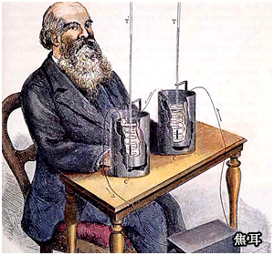
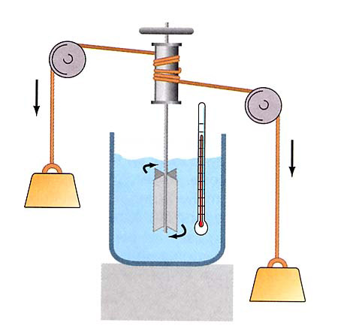
焦耳和热功当量实验

Slide 13
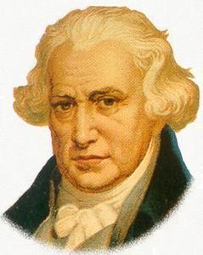
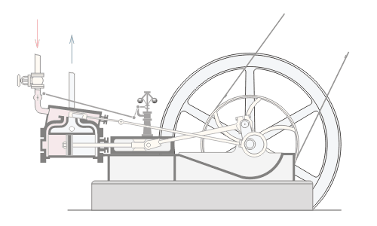
热力学发展简史
1705年，英国铁匠纽科曼发明大气蒸汽机，用作提水之用。
1763-1784年，詹姆斯.瓦特改进蒸汽机，人类开始了大规模的利用热能来做工，进而引起了第一次工业革命。
问题：瓦特蒸汽机是最早的热机吗？

Slide 14
热力学发展简史
1872年，德国人施托尔策设计了一台燃气轮机，并于1900-1904年进行了试验，但因始终未能脱开起动机独立运行而失败。
1876年，德国发明家尼考罗斯·奥古斯特·奥托，制造出第一台四部冲程内燃机。1885年，德国人卡尔.本茨研制出世界上第一辆马车式三轮汽车。
1892年，德国发明家鲁道夫·狄塞尔研发出一台实用的柴油动力压燃式发动机。
1920年，德国人霍尔茨.瓦特制成第一台实用的燃气轮机，其效率为13%、功率为370千瓦。
1939年，在德国制造的喷气式飞机试飞成功。

Slide 15
热力学发展简史
1872年，德国人施托尔策设计了一台燃气轮机，并于1900-1904年进行了试验，但因始终未能脱开起动机独立运行而失败。
1876年，德国发明家尼考罗斯·奥古斯特·奥托，制造出第一台四部冲程内燃机。1885年，德国人卡尔.本茨研制出世界上第一辆马车式三轮汽车。
1892年，德国发明家鲁道夫·狄塞尔研发出一台实用的柴油动力压燃式发动机。
1920年，德国人霍尔茨.瓦特制成第一台实用的燃气轮机，其效率为13%、功率为370千瓦。
1939年，在德国制造的喷气式飞机试飞成功。

Slide 16
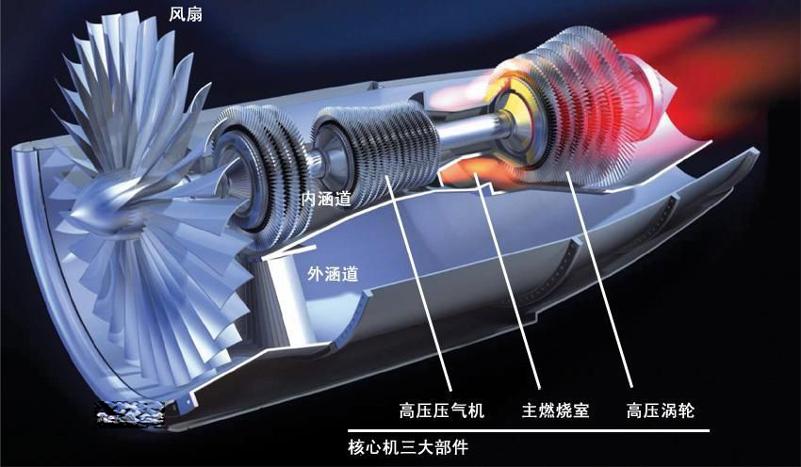
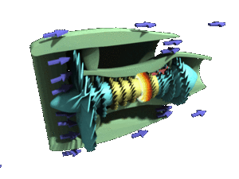
热力学发展简史

Slide 17

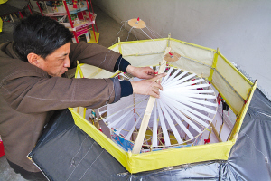
热力学发展简史
现代燃气轮机的鼻祖——走马灯（最早出现在汉代）

Slide 18
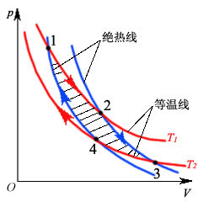
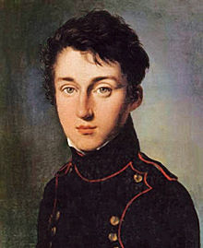
热力学发展简史
1824年，法国工程师卡诺发表论文《关于火的动力的研究》，提出卡诺定理，提出热机具有最高效率的概念。他还提出了可逆性原理，指出任何动力机的效率都不会高于可逆机。

Slide 19
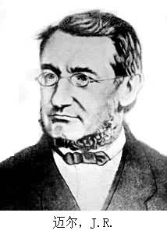
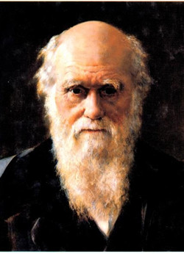
热力学发展简史
1841年，迈耶提出能量守恒定律即热力学第一定律。
1848年，威廉·汤姆逊根据盖-吕萨克、卡诺和克拉珀龙的理论于1848年创立了热力学温标，提出了绝对温度的概念。

Slide 20
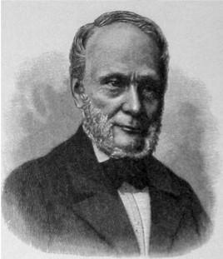
热力学发展简史
1850-1851年，克劳修斯和汤姆逊各自独立的提出了热力学第二定律：
克劳修斯说法：热不能自动地从低温物体流向高温物体。
汤姆逊说法：不可能从单一热源吸热使之完全变为有用功而不产生其他影响

Slide 21
1-1
热能和机械能的相互转换

Slide 22
内容
1-1 热能和机械能的相互转换
1-2 热力系统
1-3 工质的热力学状态及其基本状态参数
1-4 平衡状态，状态方程式，坐标图
1-5 工质的状态变化过程
1-6 过程功和热量
1-7 热力循环
1-8 本章小结

Slide 23
能量转换装置的分类
能源
机械能
热能
风
能
水利能
太阳能
地热能
燃料化学能
原子能
生物质能
热能动力装置
热能→机械能
能量转换装置
制冷装置及热泵
机械功(电能等)→热能转移
燃料电池等
化学能→机械能(电能)

Slide 24
热能动力装置(热机)的类型
热能动力装置(Thermal power plant)
从燃料燃烧中获得热能并利用热能得到动力的整套设备。
热电厂(Thermal power plant)
蒸汽动力装置
Steam power plant
核电站(Nuclear power station)
热能动力
装置
内燃机(Internal combustion gas engine)
燃气动力装置
Combustion gas power plant
燃气轮机(Gas turbine power plant)
喷气发动机(Jet power plant)
共同本质: （1）具有 热源(高温热源，低温热源)及工质；
(2) 具有 吸热—膨胀作功—排热 过程。

Slide 25
蒸汽动力装置
热电厂
作功
锅炉
汽轮机
冷凝
装置
水
过热蒸汽
乏汽
核电站
作功
核反应堆
汽轮机
冷凝
装置
水
过热蒸汽
乏汽

Slide 26
工质(Working substance; Working medium)
定义： 实现热能和机械能相互转化的媒介物质。
依靠工质在热机中的状态变化（如膨胀）才能获得功
做功通过工质才能传递热．
对工质的要求
常见工质
1）膨胀性
水蒸汽
燃气
制冷剂
氨
氟利昂
R134a
碳氢制冷剂等
2）流动性
3）热容量
物质三态中
气态最适宜。
4）稳定性，安全性
5）对环境友善
6）价廉，易大量获取

Slide 27
热源(Heat source; Heat reservoir)
定义： 与工质进行热交换的物质系统。
高温热源— 热源 （ heat source): 工质从中吸取热能
热源
低温热源— 冷源（heat sink）： 接受工质排出的热能
恒温热源（ constant heat reservoir): 大气环境
热源
变温热源 （variable temperature heat reservoir）

Slide 28
热能机械能的转换过程 举例
作功
(高温热源)
(低温热源)
锅炉
蒸汽机
冷凝
装置
液态水
过热蒸汽
乏汽
液态水
水循环(工质)

Slide 29
1-2
热力系统

Slide 30
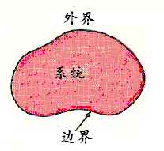
热力系统(Thermodynamic system)
定义：人为分割出来，作为热力学研究对象的有限物质系统。
• 外界(surrounding )：
与体系发生质、能交换的物系。
• 边界(boundary)：
系统与外界的分界面（线）。

Slide 31
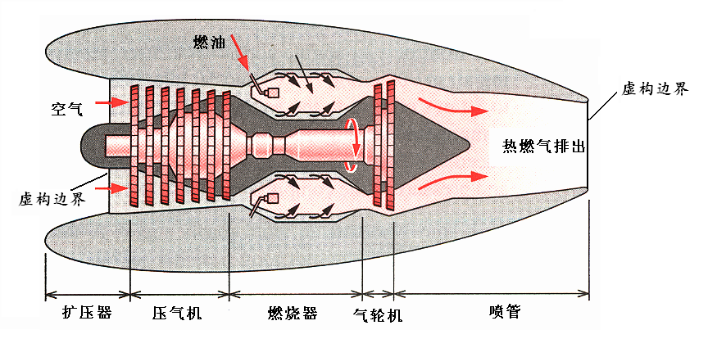
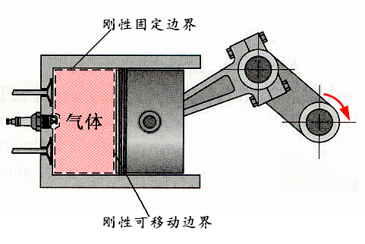
系统，边界及外界的特点
1）系统与外界的人为性
2）外界与环境介质有所区别
3）边界可以是：
a）刚性的或可变形的
或有弹性的
b）固定的或可移动的
c）实际的或虚拟的

Slide 32
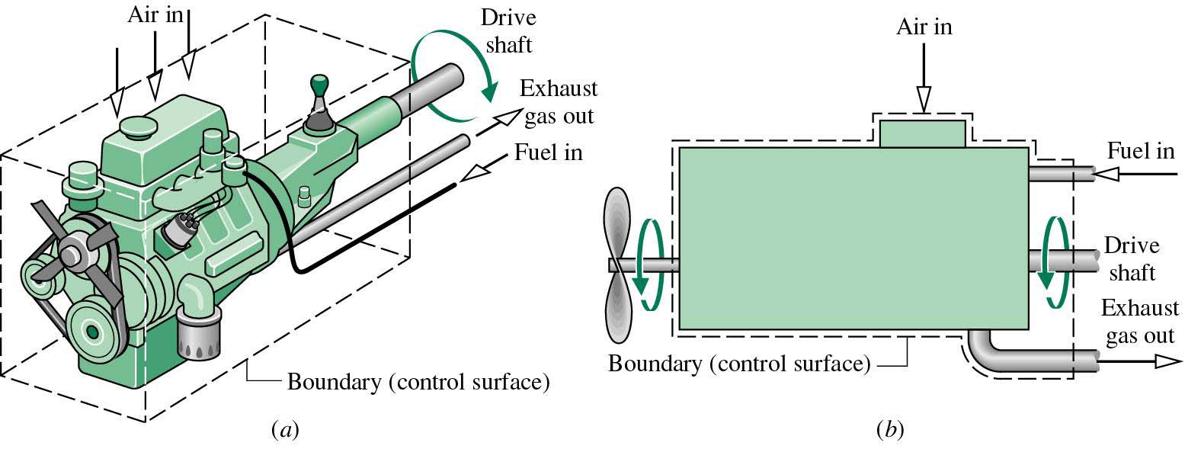
开口系统
空气进口
燃料进口
废气出口

Slide 33
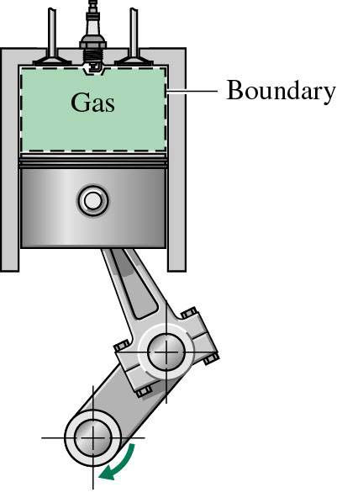
闭口系统

Slide 34
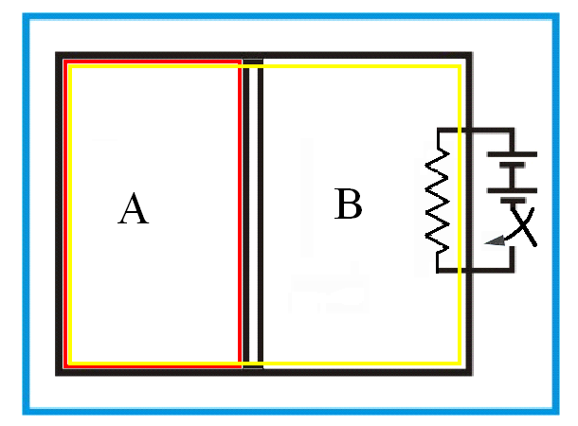
热力系统分类 (思考题)
刚性绝热气缸-活塞系统，B侧设有电热丝
红线内
—闭口绝热系
黄线内不包含电热丝
—闭口系
黄线内包含电热丝
—闭口绝热系
蓝线内
—孤立系

Slide 35
1-3
工质的热力学状态
和基本状态参数

Slide 36
热力学状态和状态参数
热力学状态（State of thermodynamic system）
—工质在热力变化过程中的某一瞬间所呈现的宏观物理状况
状态参数（State properties）
—描述物系所处平衡状态的宏观物理量
特 点
状态参数是宏观量，是大量粒子的统计平均效 应，只有平衡态才有状态参数，系统有多个状态参数，如
状态参数是单值函数，值取决于给定的状态，而与如何到达这一状态无关。

Slide 37
状态参数的分类
强度量
Intensive property
温度，压力 (与质量多少无关)
状态参数
广延量
Extensive property
体积，热力学能，焓，熵
广延量的比参数具有强度量特性，不具备可加性
工程热力学约定： 广延参数-大写字母， 比参数-小写字母
基本状态参数： 温度，压力，体积

Slide 38
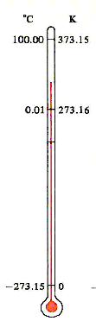
基本状态参数-温度(Temperature)
温度： 物质冷热程度的标志。
从微观上看，标志物质分子热运动的激烈程度。
温标（Temperature scale）
—温度的数值表示法
标准大气压下
纯水沸点
水的三相点温度
热力学温标 (T)
Kelvin scale;
Absolute temperature scale
国际摄氏温标（t）
International Celsius temperature scale)
绝对零度

Slide 39

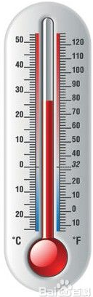

基本状态参数-温度(Temperature)
摄氏
(Centigrade)
华氏
(Fahrenheit)
0℃ → 32 ℉
25℃ → 77 ℉
100℃ → 212 ℉
{t} ℃=5/9[{t} ℉-32]
{t} ℉ =9/5{t} ℃ +32

Slide 40
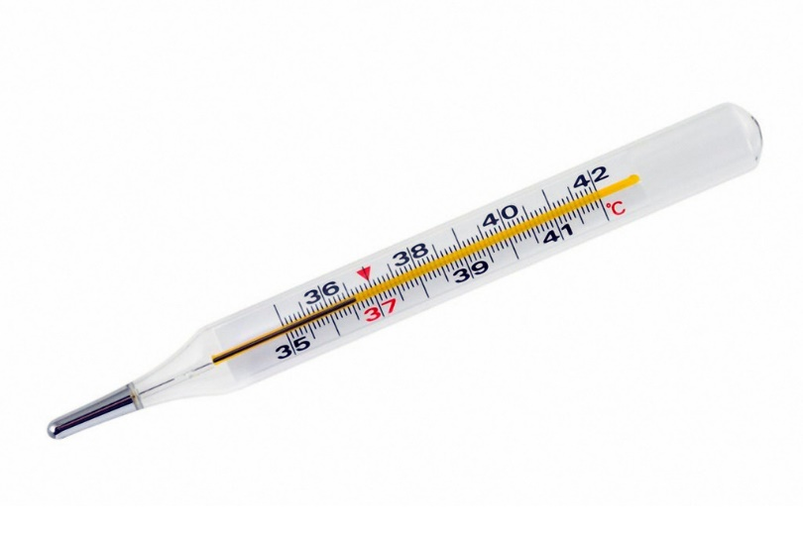
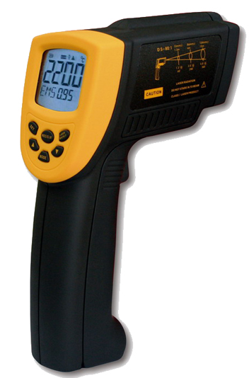
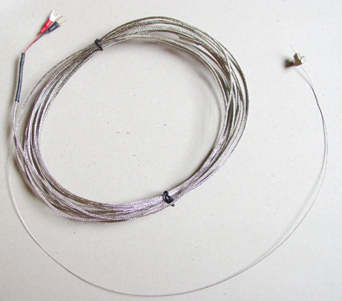
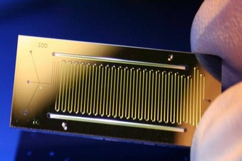
温度计
接触式测温
非接触式测温
水银温度计
红外辐射测温仪
微通道荧光测温方法
热电偶

Slide 41
基本状态参数-压力(Pressure)
压力： 单位面积上所受的垂直作用力。(国际单位：Pa)
分子运动学：气体的压力是大量气体分子撞击器壁的平均结果。
常用压力单位

Slide 42
基本状态参数-压力(Pressure)
绝对压力 p (absolute pressure)-真实压力
压力计所测得的压力是工质的真实压力(绝对压力)与环境介质压力之差。
表压力 p_{e} (gauge pressure)： 高于大气压力的差数
真空度 p_{v} (vacuum pressure)：低于大气压力的差数

Slide 43
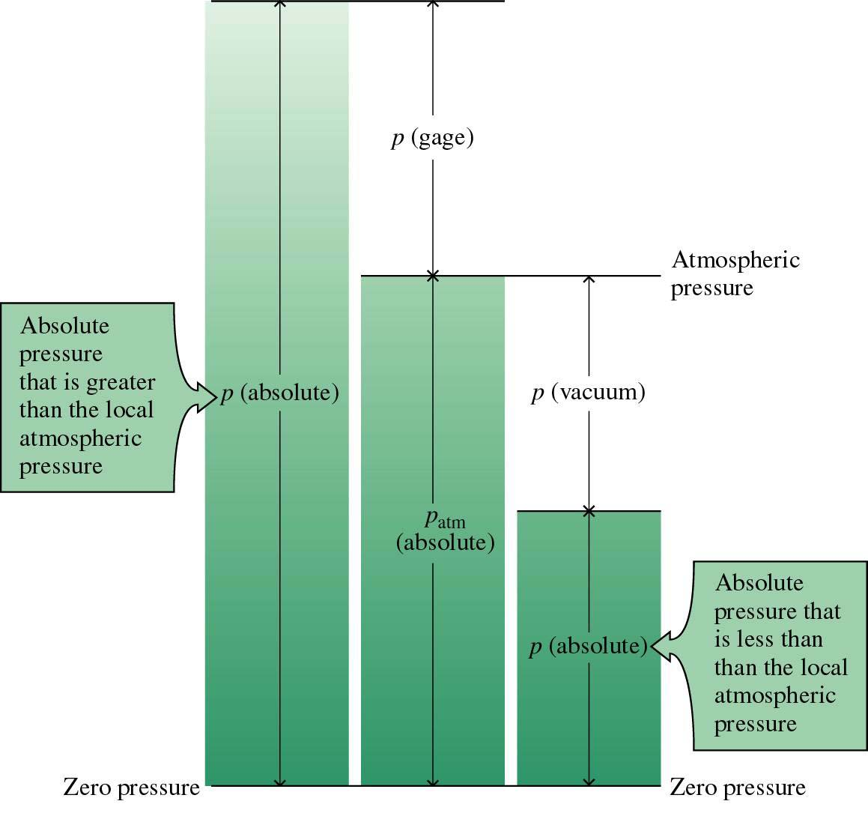
基本状态参数-压力
表压力
真空度

Slide 44
基本状态参数-比体积及密度
单位质量工质的体积
比体积(Specific volume)
密度(Density)
单位体积工质的质量
两者关系:

Slide 45
1-4
平衡状态
状态方程式
坐标图

Slide 46
平衡状态（Equilibrium state）
定义：无外界影响的条件下，系统的状态参数能够始终保持不变，
则称系统的这种状态为 平衡状态。
• 组成热力系统的各部分之间没有热量的传递
→热平衡(Thermal equilibrium）
• 组成热力系统的各部分之间没有相对位移
→力平衡(Mechanical equilibrium）
• 同时具备了热和力的平衡
→ 热力平衡(Thermal equilibrium）
不平衡状态的系统，在没有外界条件的影响下，总会自发趋于平衡状态。
系统受到外界的影响，就不能保持平衡状态。
系统和外界间相互作用的最终结果，必然是共同达到一个新的平衡状态。

Slide 47

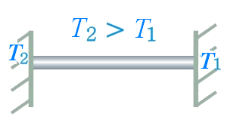
平衡状态（Equilibrium state）
平衡与均匀
平衡与稳定
汽相
液相
— 平衡可不均匀 — 稳定未必平衡

Slide 48
状态方程式
定义：系统处于平衡状态时，状态参数服从一定的关系式，
这样的关系式叫做状态方程式。
理想气体状态方程（Ideal-gas equation; Clapeyron’s equation）
R—摩尔气体常数 (Molar gas constant )： 与气体状态无关，与气体种类无关

Slide 49
实际气体状态方程式
实际气体(real gas; imperfect gas)的状态方程
范德瓦尔方程
（a, b为物性常数）
R-K方程
(a, b为物性常数)

Slide 50
状态参数坐标图（Parametric coordinates）
简单可压缩系只有两个独立参数，所以可用平面坐标上一点确定其状态;
反之,任一状态可在平面坐标上找到对应点。
T
p
p
1
2
3
p₁
T₂
p₃
O
v₁
v
O
s₂
s
O
T₃
T

Slide 51
内容
1-1 热能和机械能的相互转换
1-2 热力系统
1-3 工质的热力学状态及其基本状态参数
1-4 平衡状态，状态方程式，坐标图
1-5 工质的状态变化过程
1-6 过程功和热量
1-7 热力循环
1-8 本章小结

Slide 52
能量转换装置的分类
能源
机械能
热能
风
能
水利能
太阳能
地热能
燃料化学能
原子能
生物质能
热能动力装置
热能→机械能
能量转换装置
制冷装置及热泵
机械功(电能等)→热能转移
燃料电池等
化学能→机械能(电能)

Slide 53
热能动力装置(热机)的类型
热能动力装置(Thermal power plant)
从燃料燃烧中获得热能并利用热能得到动力的整套设备。
热电厂(Thermal power plant)
蒸汽动力装置
Steam power plant
核电站(Nuclear power station)
热能动力
装置
内燃机(Internal combustion gas engine)
燃气动力装置
Combustion gas power plant
燃气轮机(Gas turbine power plant)
喷气发动机(Jet power plant)
共同本质: （1）具有 热源(高温热源，低温热源)及工质；
(2) 具有 吸热—膨胀作功—排热 过程。

Slide 54
工质(Working substance; Working medium)
定义： 实现热能和机械能相互转化的媒介物质。
依靠工质在热机中的状态变化（如膨胀）才能获得功
做功通过工质才能传递热．
对工质的要求
常见工质
1）膨胀性
水蒸汽
燃气
制冷剂
氨
氟利昂
R134a
碳氢制冷剂等
2）流动性
3）热容量
物质三态中
气态最适宜。
4）稳定性，安全性
5）对环境友善
6）价廉，易大量获取

Slide 55
热源(Heat source; Heat reservoir)
定义： 与工质进行热交换的物质系统。
高温热源— 热源 （ heat source): 工质从中吸取热能
热源
低温热源— 冷源（heat sink）： 接受工质排出的热能
恒温热源（ constant heat reservoir): 大气环境
热源
变温热源 （variable temperature heat reservoir）

Slide 56
热力系统(Thermodynamic system)
定义：人为分割出来，作为热力学研究对象的有限物质系统。
外界
与外界有质量交换： 开口系统
没有质量交换： 闭口系统
没有热量交换： 绝热系统
既没有质量也没有热量交换：孤立系统
热力系统
边界

Slide 57
热力学状态和状态参数
热力学状态（State of thermodynamic system）
—工质在热力变化过程中的某一瞬间所呈现的宏观物理状况
状态参数（State properties）
—描述物系所处平衡状态的宏观物理量
特 点
状态参数是宏观量，是大量粒子的统计平均效 应，只有平衡态才有状态参数，系统有多个状态参数，如
状态参数是单值函数，值取决于给定的状态，而与如何到达这一状态无关。

Slide 58
状态参数的分类
强度量
Intensive property
温度，压力 (与质量多少无关)
状态参数
广延量
Extensive property
体积，热力学能，焓，熵
广延量的比参数具有强度量特性，不具备可加性
工程热力学约定： 广延参数-大写字母， 比参数-小写字母
基本状态参数： 温度，压力，体积

Slide 59
基本状态参数-温度(Temperature)
温度： 物质冷热程度的标志。
从微观上看，标志物质分子热运动的激烈程度。
温标（Temperature scale）
—温度的数值表示法
标准大气压下
纯水沸点
水的三相点温度
热力学温标 (以T表示，单位为K)
Kelvin scale;
Absolute temperature scale
国际摄氏温标（以t表示，单位为℃）
International Celsius temperature scale)
绝对零度

Slide 60
基本状态参数-压力(Pressure)
压力： 单位面积上所受的垂直作用力。(国际单位：Pa)
分子运动学：气体的压力是大量气体分子撞击器壁的平均结果。
常用压力单位

Slide 61
基本状态参数-压力(Pressure)
绝对压力 p (absolute pressure) - 真实压力
压力计所测得的压力是
工质的真实压力(绝对压力)与环境介质压力之差。
表压力 p_{e} (gauge pressure)： 高于大气压力的差数
真空度 p_{v} (vacuum pressure)：低于大气压力的差数

Slide 62
基本状态参数-比体积及密度
单位质量工质的体积
比体积(Specific volume)
密度(Density)
单位体积工质的质量
两者关系:

Slide 63
平衡状态（Equilibrium state）
定义：无外界影响的条件下，系统（工质）的状态参数能够始终保持不变，则称系统的这种状态为 平衡状态。
• 组成热力系统的各部分之间没有热量的传递
→热平衡(Thermal equilibrium）
• 组成热力系统的各部分之间没有相对位移
→力平衡(Mechanical equilibrium）
• 同时具备了热和力的平衡
→ 热力平衡
(Thermaldynamic equilibrium）
不平衡状态的系统，在没有外界条件的影响下，总会自发趋于平衡状态。
系统受到外界的影响，就不能保持平衡状态。
系统和外界间相互作用的最终结果，必然是共同达到一个新的平衡状态。

Slide 64
状态方程式
定义：对于简单可压缩系统，系统处于平衡状态时，各部分具有相同的压力，温度和比体积等参数，且这些状态参数服从一定的关系式，这样的关系式叫做状态方程式。
理想气体状态方程（Ideal-gas equation）
R—摩尔气体常数 (Molar gas constant )： 与气体状态无关，与气体种类无关

Slide 65
状态参数坐标图（Parametric coordinates）
简单可压缩系统只有两个独立参数，所以可用平面坐标上一点确定其状态;
反之,任一状态可在平面坐标上找到对应点。
T
p
p
1
2
3
p₁
T₂
p₃
O
v₁
v
O
s₂
s
O
T₃
T

Slide 66
概念： 理想气体与简单可压缩系统
理想气体
忽略气体分子的自身体积，将分子看成是有质量的几何点；
假设分子间没有相互吸引和排斥，
分子之间及分子与器壁之间发生的碰撞是完全弹性的，不造成动能损失。
简单可压缩系统
在热力工程上，能量转换是通过工质的状态变化来实现的。
最常用的工质是一些可压缩流体(如蒸汽动力装置中的水蒸气，燃气动力装置中的燃气，等等)。由可压缩流体构成的热力系称为可压缩系统。
若可压缩系统与外界只有体积变化功(膨胀功或压缩功)的交换，
则此系统称为简单可压缩系统。
工程热力学中讨论的大部分系统都是简单可压缩系统。

Slide 67
内容
1-1 热能和机械能的相互转换
1-2 热力系统
1-3 工质的热力学状态及其基本状态参数
1-4 平衡状态，状态方程式，坐标图
1-5 工质的状态变化过程
1-6 过程功和热量
1-7 热力循环
1-8 本章小结

Slide 68
1-5
工质的状态变化过程

Slide 69
能量转换的途径
热能动力装置
热 能
机械能
共同特征
（1）具有 热源(高温热源，低温热源)及工质；
(2) 具有 吸热—膨胀作功—排热 过程。
伴随着工质温度，体积，压力等状态参数的变化。
热能和机械能的相互转化必须通过工质的状态变化过程才能完成。

Slide 70
能量转换的途径-工质的状态变化过程
作功
(得到机械能or电能)
过热
蒸汽
液态水
锅炉
汽轮机
乏汽
冷凝
装置
液态水
(煤释放化学能)
水循环(工质)
在循环过程中，工质水的状态（温度，压力和体积等）一直在发生变化。
如何才能让工质水的状态发生变化？

Slide 71
工质状态变化的途径
工质和外界的热力平衡要被破坏。
工质和外界有热和力的不平衡，存在不平衡势差。
能量转换的过程 →
（人为）制造工质和外界热力状态不平衡的过程
平衡状态
不平衡状态

Slide 72
准平衡过程引入的必要性
只有平衡状态才服从状态方程式(理想气体状态方程)；
只有平衡状态才能用状态参数图上的一点来表示。
(不平衡状态因为系统各部分的物理量一般不相同，在坐标图上无法表示)
实际中能量的转换过程，是在工质的不平衡状态和不平衡过程中完成的。
准平衡过程

Slide 73
准平衡过程(Quasi-equilibrium process)
准平衡过程
当外界作用的力每次只改变一个微量，且两次改变的时间间隔大于
系统弛豫时间(工质在平衡被破坏后自动回复平衡所需要的时间)
工质每次偏离平衡状态极小，而且很快又重新恢复了平衡，在整个状态变化过程中，好像工质始终没有离开平衡状态。
准平衡过程中的每一个状态都可用平衡状态进行分析。
理想化
实际过程
准平衡过程
平衡状态

Slide 74
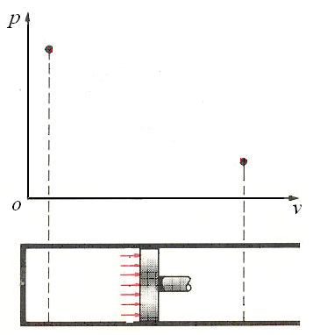
不平衡过程(Unequilibrium process)
外界作用力突然减小(从1直接变到a，再从a突然变到2)，接近活塞的一部分气体首先膨胀，具有较小的压力和较大的比体积，温度也会和远离活塞的气体有所不同，这就造成了气体内部的不平衡，进而在气体内部引起质量和能量的迁移。
→ 不平衡过程。
气体在点1,a,2是平衡状态，但是气体从状态1变化到a，从a变化到2，中间经历的状态是不平衡的。
P-V图上只能用离散的点表示，
1
离散的点
a
2
气体压力
外界压力
+摩擦阻力
1
a
2

Slide 75
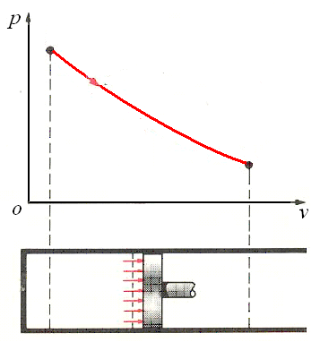
准平衡过程(Quasi-equilibrium process)
当外界作用的力每次只改变一个微量，而且，在两次改变之间，有大于弛豫时间的时间间隔，则工质每次偏离平衡状态极少，而且很快又重新恢复了平衡。整个状态变化过程中，工质好像始终没有离开平衡状态。外界温度的变化也遵循这样一个方式。
气体从状态1变化到状态2的过程中，每一个中间状态都近似为平衡状态。 →准平衡过程
P-V图上能用连续的线表示，
1
a
连续的线
b
c
d
e
f
g
h
i
j
k
l
m
n
o
p
2
气体压力
外界压力
+摩擦阻力

Slide 76
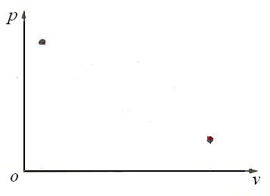
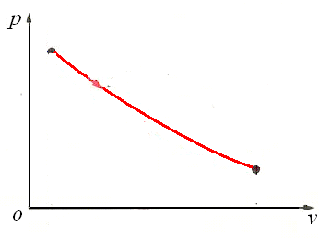
不平衡过程和准平衡过程
1
1
2
2
不平衡过程
准平衡过程

Slide 77
实现准平衡过程的条件
单纯在压力差作用下
气体工质和外界之间的压力差为无限小→力的平衡
单纯在温差作用下
气体工质和外界之间的温差为无限小→ 热的平衡
工质和外界的压差和温差均为无限小的过程，才是准平衡过程。

Slide 78
实际过程的准平衡过程近似
实际过程都是在有限的温差和压差下进行的。
→ 温差和压差不是无限小
→ 都是不平衡过程。
只有准平衡过程在坐标图中可用 连续曲线 表示。
只有准平衡过程中的状态，
才能用状态方程式进行分析。
适当条件下，把实际过程当做准平衡过程处理
实际过程也可以在坐标图中，用连续曲线表示，
实际过程的状态，也可以用状态方程式进行分析。

Slide 79
可逆过程 ( Reversible process)
定 义
当完成了某一过程之后，如果有可能使
① 工质沿相同的路径逆行而回复到原来的状态，并且使
② 相互作用中所涉及的外界也回复到原来的状态，
而不留下任何改变。
这一过程就叫做可逆过程。不满足上述条件的过程，叫做不可逆过程。

Slide 80
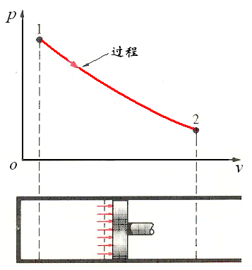
实现可逆过程的条件 ①
准平衡过程中，工质与外界随时都保持热与力的平衡，也即工质与热源的温差，工质对外界的作用力与外界对工质的反抗力都随时相等，或者相差无限小。
若不存在摩擦，则过程随时可以逆向进行，也即外界压缩工质，工质向热源排热。
在不平衡过程中，工质膨胀时的作用力大于外界的反抗力，而较小的外界反抗力不能压缩工质回行。同样，外界热源温度大于工质温度时，低温工质也不能反向向同一热源放热。
可逆过程条件①：
准平衡过程

Slide 81
实现可逆过程的条件 ②
准平衡过程中，如果存在摩擦，过程中都会因摩擦而消耗机械功，并转变成热量。这部分热量不可能不花费任何大家重新又转变为功。
→ 给外界留下了不可逆复的后遗效果。
不可逆过程
耗散效应
可逆过程条件②：
不存在摩擦（耗散效应）
因摩擦等原因，使机械功转变成热的现象，叫做耗散效应

Slide 82
可逆过程 ( Reversible process)
可逆过程
准平衡过程
耗散效应

Slide 83
可逆过程 与准平衡过程的区别
可逆过程的基本特征
首先要是准平衡过程，应该满足热和功的平衡条件
在过程中不应该有任何的耗散效应。
准平衡过程和可逆过程的区别
准平衡过程：① 只分析工质内部的平衡，
② 进行时可能发生能量耗散。
可逆过程： ① 分析工质与外界作用所产生的总效果，
② 不仅要求工质内部平衡，还要求工质与外界的作用
可以无条件的逆复。
③ 过程进行时不存在任何能量的耗散。

Slide 84
各种过程之间的关系
理想化
准平衡过程
实际过程
（不平衡过程，
不可逆过程）
可逆过程
理想极限
可逆过程必然是准平衡过程，准平衡过程是可逆过程的必要条件。
实际过程都是不可逆的，可逆过程是一切实际过程的理想极限。

Slide 85
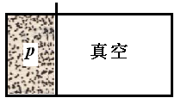
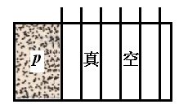
思考题
容器为刚性绝热，抽去隔板，
重新又达到平衡状态。
分析这一过程的性质。
不平衡过程
隔板间距很小，逐个抽去隔板。
分析这一过程的性质。
准平衡过程

Slide 86
1-6
过程功和热量

Slide 87
热力系统和外界
外界
热力系统
边界

Slide 88
系统与外界能量交换的方式
做功
(热力)系统与外界
能量交换的方式
传热

Slide 89
功的定义和单位
力学中的定义：力和沿力方向位移的乘积
热力学中的定义：热力系统通过边界而与外界传递的能量，
且其全部效果可表现为举起重物。
(即：效果相当于力作用于物体使之产生了位移)
功的单位： J(焦耳) 1J=1N·m
系统对外界做功为正，外界对系统做功为负。

Slide 90

功和功率
功率： 单位时间内完成的功。 单位为W(瓦)。1W=1J/s
1度电 = 1 KW· h = 3.6×10⁶ J
千瓦时(KW · h)是功的单位，瓦(W)是功率单位。
1度电可使1KW的灯泡点亮1个小时。
思考题
假设一台笔记本电脑的功率为50W，电价为1元/千瓦时，
该笔记本开一个小时，要花多少电费？

Slide 91
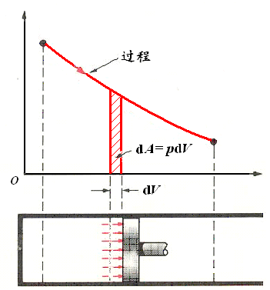
可逆过程的功及示功图 (p-v图，压容图)
质量为m的气体工质在气缸中可逆膨胀，工质施加在活塞上的力F与外界作用在活塞上的各种反力的总和随时之相差一个无限小量。
工质推动活塞移动距离dx时，反抗斥力所做的膨胀功为：
工质从状态1到状态2的膨胀过程中，所做的膨胀功为：
以过程线下方面积1-2-n-m-1表示
p
示功图
1
2
m
v
n

Slide 92
可逆过程的功
对于压缩过程(从状态2到状态1)，dv为负值，所得的功也是负值。
工程热力学约定： 功为正值，代表气体膨胀对外做的功；
功为负值，代表外力压缩气体所消耗的功
功是过程量，不仅仅取决于始终态, 还与中间过程相关。
膨胀功和压缩功都是通过工质体积变化而与外界交换的功，
统称为体积变化功。

Slide 93
有用功(Useful work)
有用功
W —膨胀功(Expansion work)；W_{l} — 摩擦耗功；W_{p} ＿ 排斥大气功。
可逆过程中的有用功
W_{l} =0

Slide 94
系统与外界能量交换的方式
做功
(热力)系统与外界
能量交换的方式
传热

Slide 95
热量（Heat）
定义：热力系统和外界之间仅仅由于温度不同而通过边界传递的能量。
热量的单位： J(焦耳) 工程常用 kJ(千焦）
系统吸热，热量为正，系统放热，热量为负。
说 明
热量是系统与外界之间传递的能量，不是系统本身所具有的能量。
热量的值并不由系统的状态确定，而是由传热时所经历的具体过程确定。
热量不是状态量，而是一个与过程相关的过程量。
说一个系统具有多少热量，是毫无意义的。

Slide 96
热量（Heat）
能量单位：cal (Calorie,卡路里) 1cal =4.2J
将1克水在一个标准大气压下升高一摄氏度所需的能量。
1 度电=3.6×10⁶J =8.57×10⁵cal
=857kcal = 857C (大卡)
一碗排骨面 or 2个甜筒冰淇淋 or 慢跑一个小时

Slide 97
功和热量的类比性
可逆过程中
功 (W)
热量 (Q)
体积变化功
过程量
传热量
无限小
强度参数
压差推动力
温差推动力
dV(体积变化）
进行标志
?
dS
δW_{rev} =pdV
δQ_{rev} =TdS

Slide 98
状态参数-熵（Entropy）
定义：可逆过程中， δQ_{rev}除以传热时的温度T，所得的商。
熵的改变是传热进行的标志。
δQ_{rev} =TdS
熵是广延参数，具有可加性质。
每千克工质的熵称为比熵，用s表示。
熵的单位是 J/K， 比熵的单位是 J/(kg.K)

Slide 99
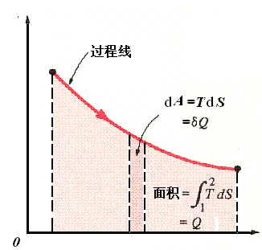
温熵图(T-S图，示热图)
T
1
热量可以用T-S图上过程线与S轴包围的面积表示。
(1-2-n-m-1所包围面积)
如果沿着可逆过程线，
熵增加，则表示系统吸热;
熵减少，则表示系统放热。
2
S
m
n

Slide 100

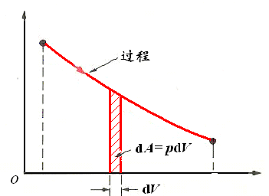
压容图与温熵图
p
T
压容图
温熵图
1
1
2
2
m
n
V
m
n
S
面积表示做功量
面积表示传热量

Slide 101
功与热量的异同
相同点
均为通过边界传递的能量，单位都是能量的单位 J；
均为过程量，与起始状态及所经过的过程相关；不是状态参数；
说某一状态下物系有多少功或者热量，是毫无意义的，错误的。
不同点
功传递由压力差推动，比体积变化是作功标志；
热量传递由温差推动，比熵变化是传热的标志；
功是物系间通过宏观运动发生相互作用传递的能量。
做功过程中有能量形态的变化；
热是物系间通过紊乱的微粒运动发生相互作用而传递的能量。
传热过程中无能量形态的变化。
功→热 无条件的; 热→功 有条件的。

Slide 102
1-7
热力循环

Slide 103
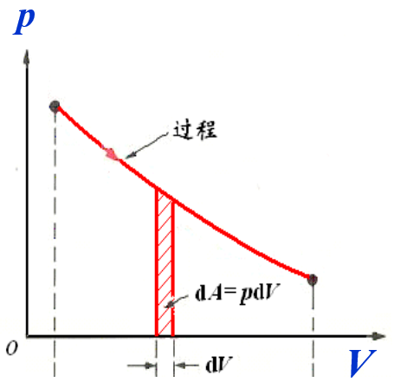
从过程到循环
p
过程
1
循环
2
V
作功
锅炉
蒸汽机
冷凝
装置
液态水
过热蒸汽
乏汽
液态水
水循环(工质)

Slide 104
热力循环及其分类
热力循环是封闭的热力过程。
工质进行循环后回复到原始状态，所有的状态参数全部回复到原值。
可逆循环(Reversible cycle)： 全部由可逆过程组成的循环；
不可逆循环( Irreversible cycle): 在循环中，有部分或者全部过程是不可逆的
可逆循环的全部过程构成一条闭合曲线。
实际循环因为摩擦耗散不可避免，均为不可逆循环。
根据循环效果及进行方向的不同
正向循环： 热能转化为机械能，使外界得到功。
逆向循环： 将热量从低温热源传给高温热源，消耗外界功。

Slide 105
正向循环(热动力循环，Power cycle）
p
T
1
6
2
吸热线
7
膨胀线
wnet
wnet
5
压缩线
3
4
放热线
8
v
s
n
m
e
f
主要用于各类热机，对外输出正的净功；
在p－v图及T－s图上顺时针进行；
正向循环的热效率η_{t}
做功 w_{net}= 1-2-3-4-1所包围面积 (得到的收益)
吸热量q₁=5-6-7-f-e-5所包围面积 (花费的代价)

Slide 106
逆向循环(制冷循环，热泵循环）
p
T
1
8
4
放热线
压缩线
7
wnet
wnet
5
膨胀线
3
2
吸热线
6
v
s
n
m
e
f
主要用于制冷装置和热泵，
消耗机械能(其它能量)，把热量从低温热源传向高温热源。
在p－v图及T－s图上逆时针进行；

Slide 107
逆向循环(制冷循环，热泵循环）
制冷循环
从低温热源吸热 q₂ = 5-6-7-f-e-5 所包围面积 (得到的收益)
消耗外界功 w_{net}=1-2-3-4-1所包围面积 (花费的代价)
制冷系数 ε
(COP, Coefficient Of Performance)
（单位功耗所能获得的冷量）
热泵循环
向高温热源放热 q₁ = 7-8-5-e-f-7 所包围面积 (得到的收益)
消耗外界功 w_{net}=1-2-3-4-1所包围面积 (花费的代价)
热泵系数ε’

Slide 108
1-8
本章小结

Slide 109
本章小结
热力学基本状态参数
温度
压力
体积
强度量，广延量
温标
表压，真空度
比体积
能源构成
能源转换装置
平衡状态
状态方程式
状态参数坐标图
理想气体
状态方程
压容图，温熵图
热能动力
装置(热机)
准平衡过程
可逆过程
与实际过程的关系
做功，传热
过程功，热量
热源
工质
(媒介物)
热效率
制冷系数COP
热泵系数
可逆循环-不可逆循环
正向循环-逆向循环
热力系统
开口系统-闭口系统
绝热系统
孤立系统

